Slide 1

My Playlist
UI 최종 시안과 화면별 기능·역할
음악 플레이리스트 공유 프로그램
WPF + ASP.NET Core + MySQL

Slide 2
YouTube 음악으로 플레이리스트를 만들어 공유하는 프로그램입니다
16
30
22
5
화면
서버 API
요구사항 기능
DB 테이블
시스템 구성
WPF 클라이언트
시안 기준 화면, 로그인 쿠키 유지
ASP.NET Core Web API
회원, 플레이리스트, 곡, 좋아요, 통계
MySQL 8.0
회원과 플레이리스트 데이터
회원: 플레이리스트 생성, 곡 관리, 좋아요
YouTube Data API
음악 검색, API 키는 서버에만 보관
비회원: 공개 플레이리스트 조회와 검색
재생: 앱에서 재생하지 않고 YouTube로 이동
이 자료의 화면은 AI로 만든 UI 시안이며, 사진과 숫자는 예시입니다. 실제 앱에는 곡의 YouTube 썸네일과 DB 값이 표시됩니다.
2

Slide 3
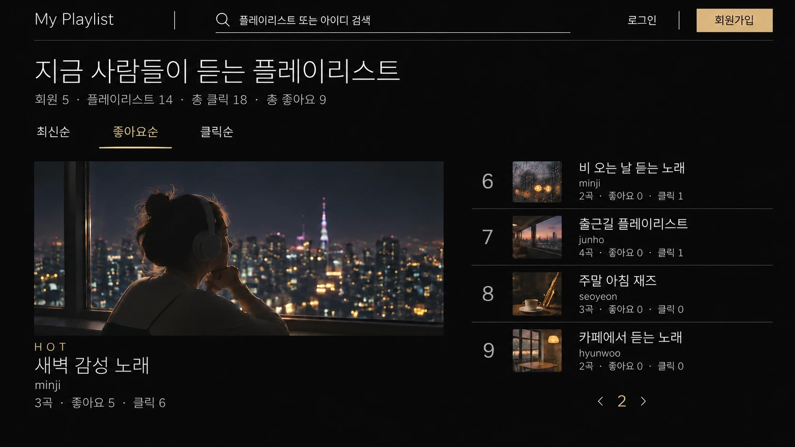
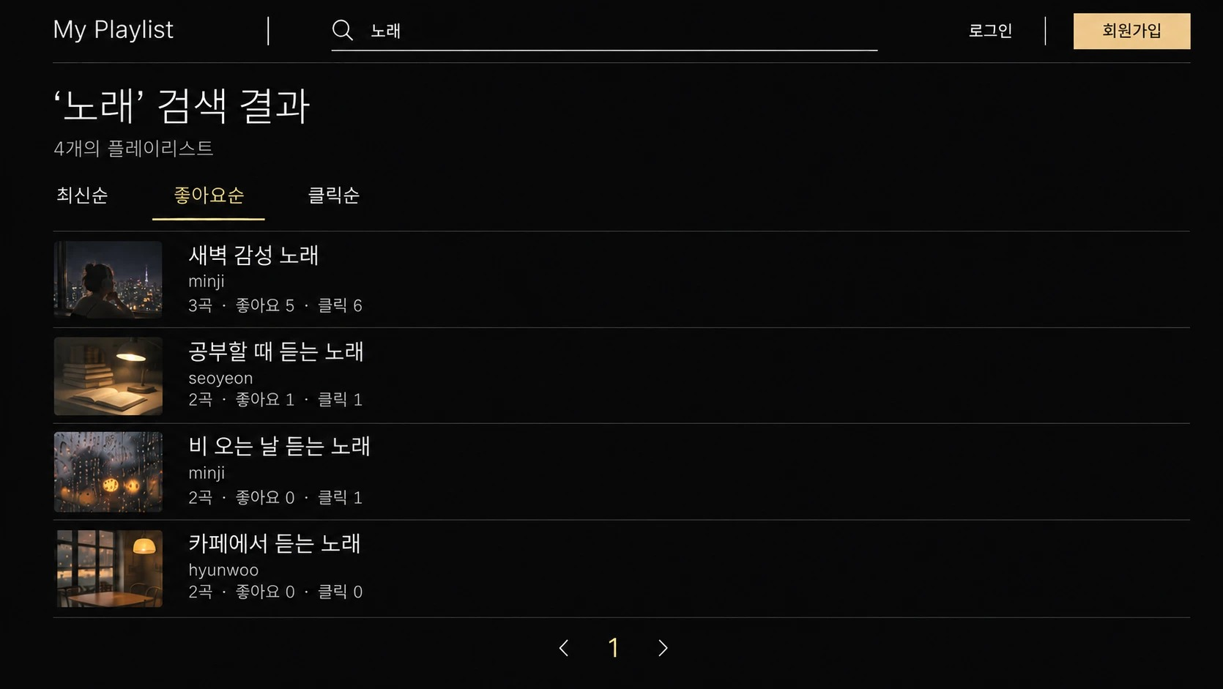
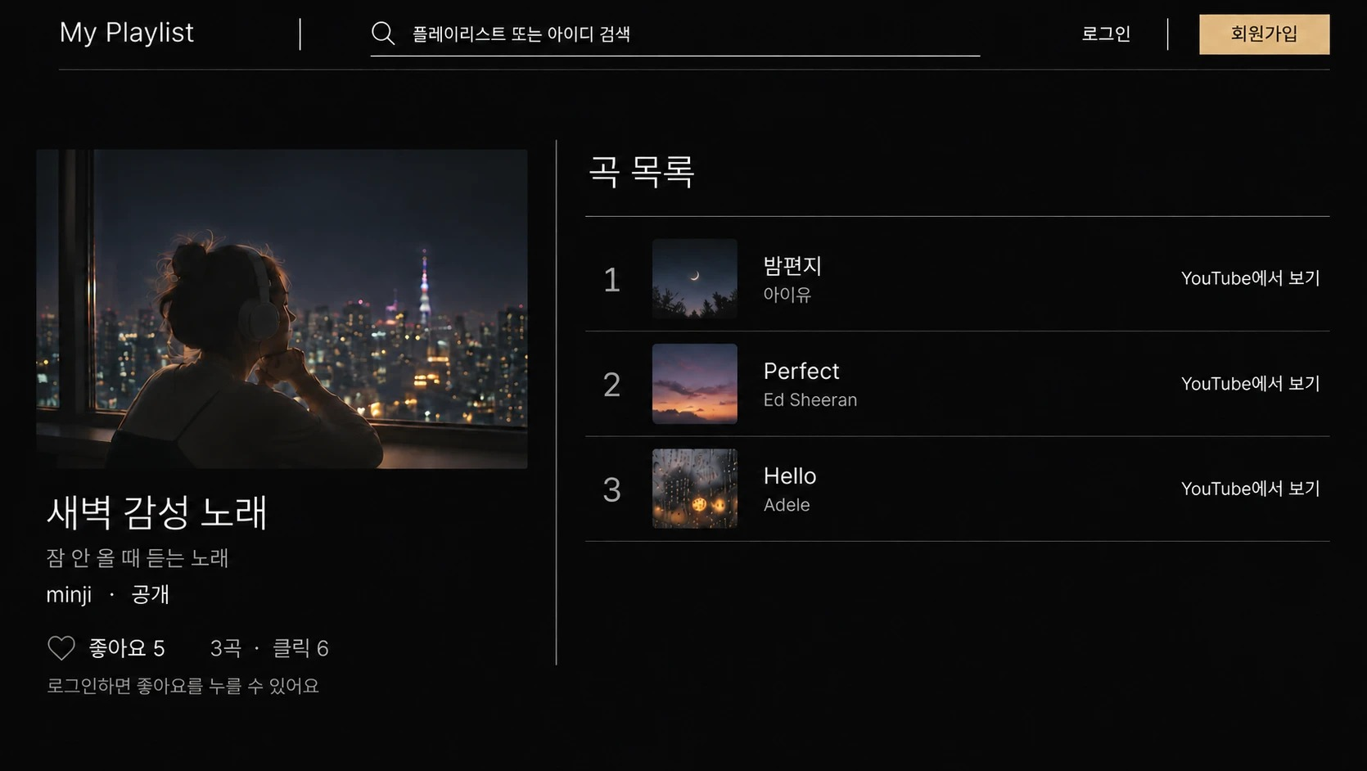
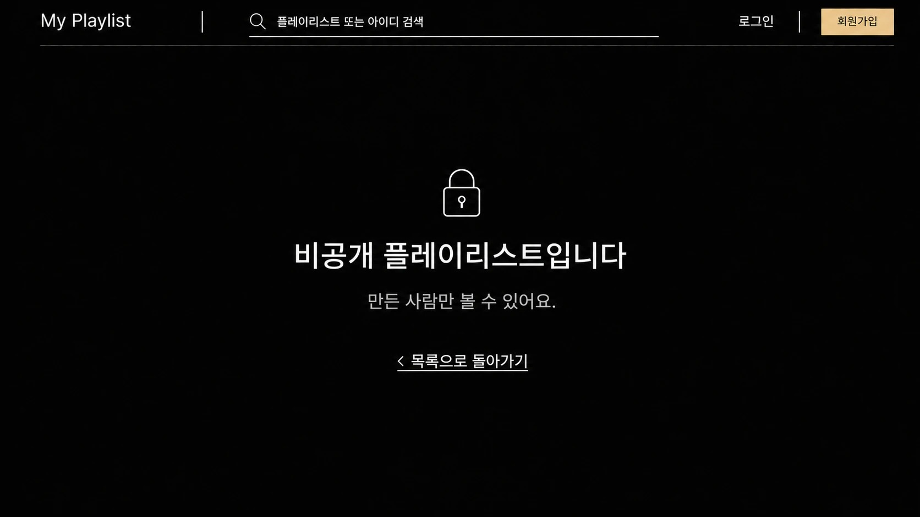
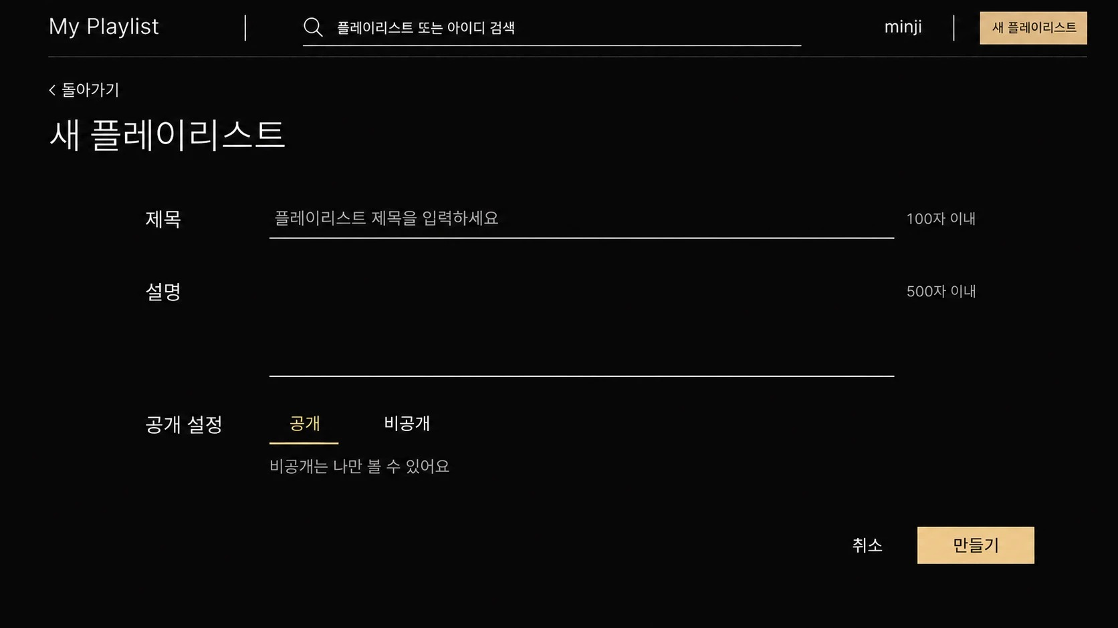
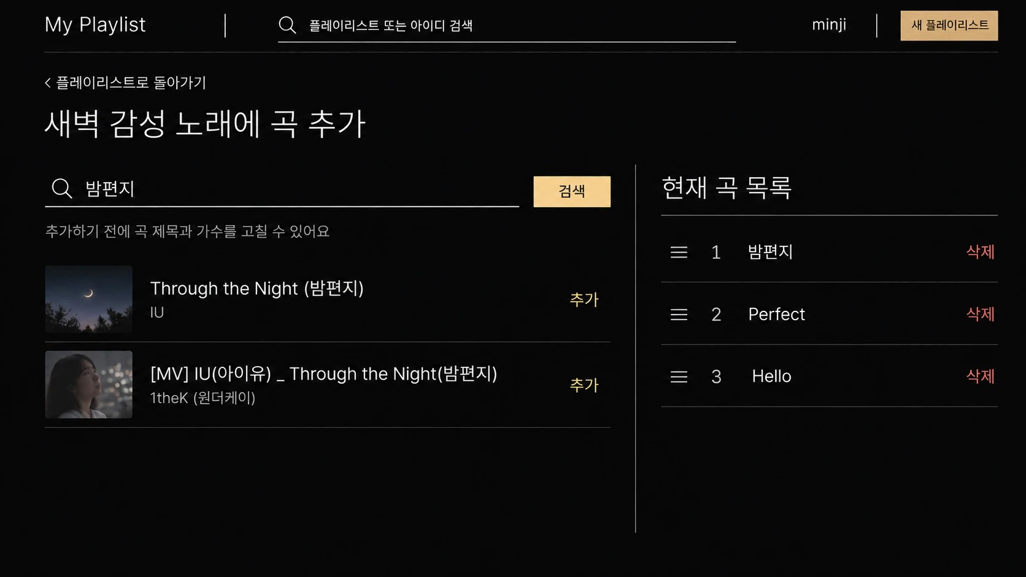
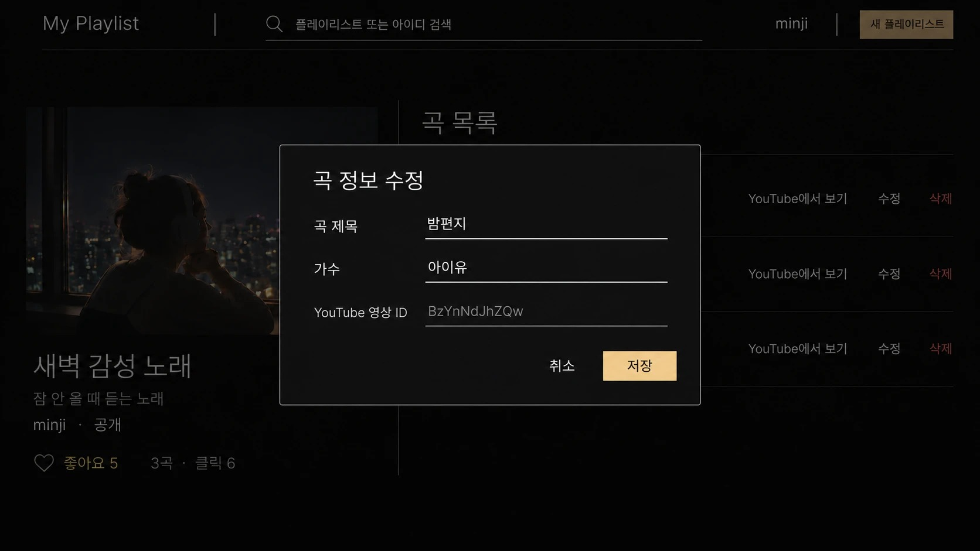
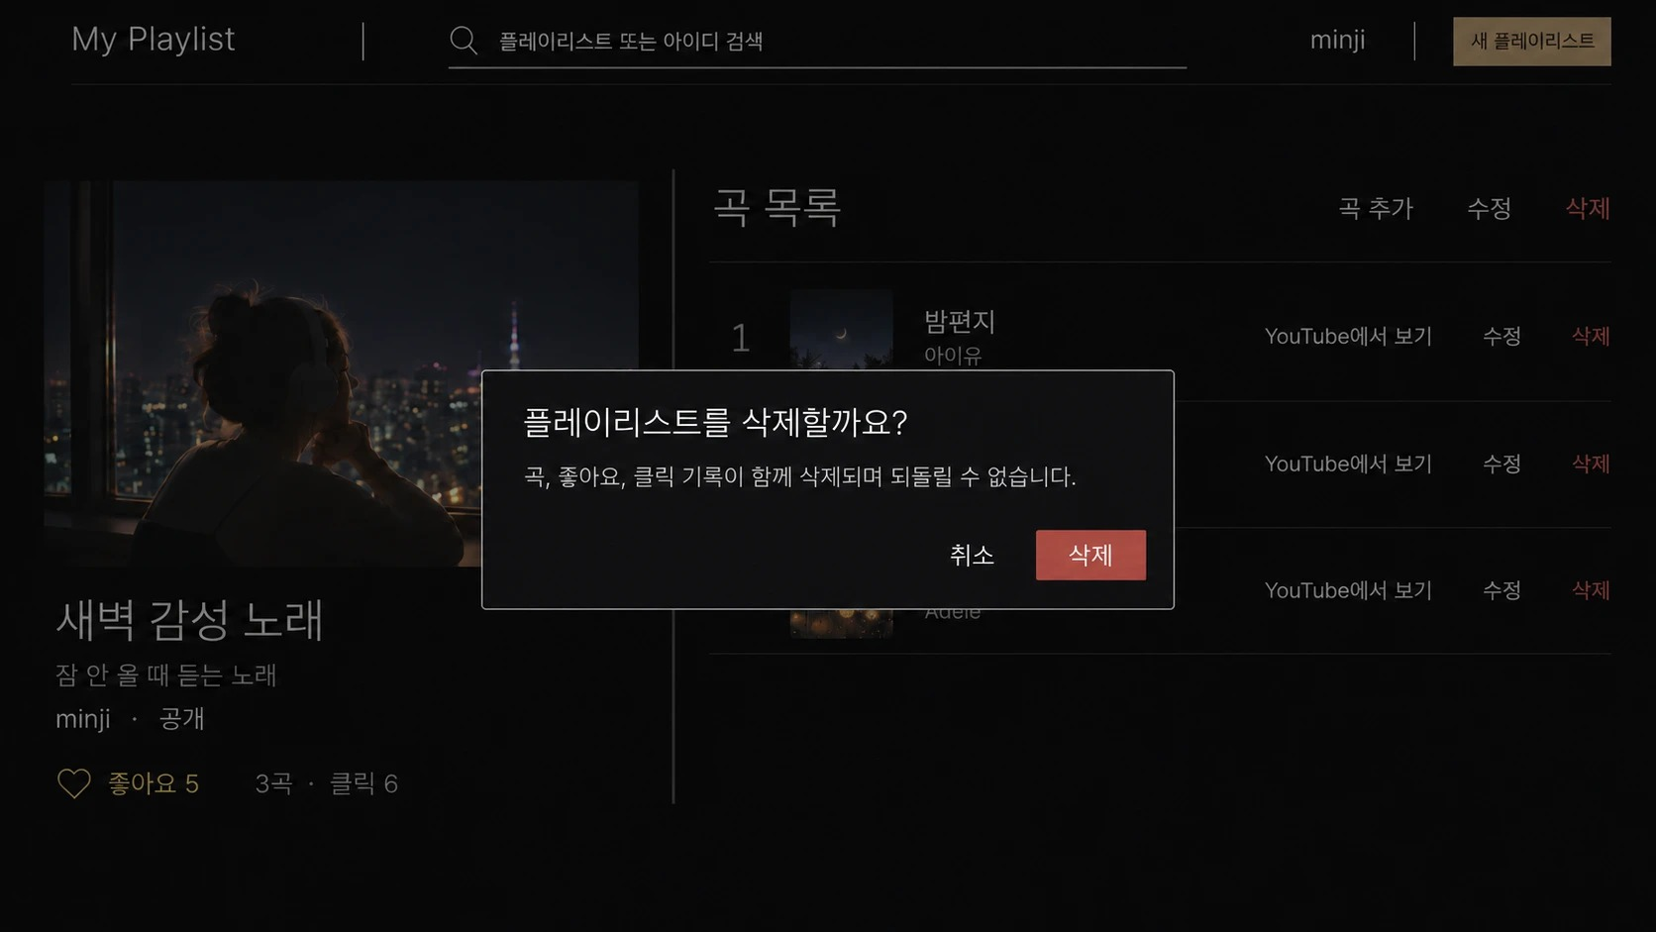
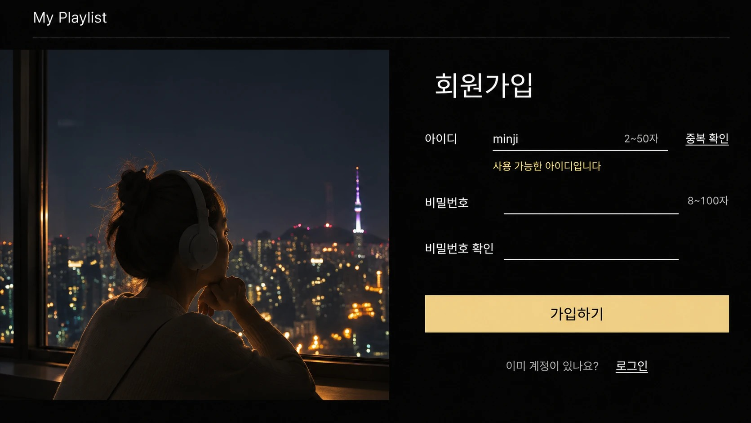
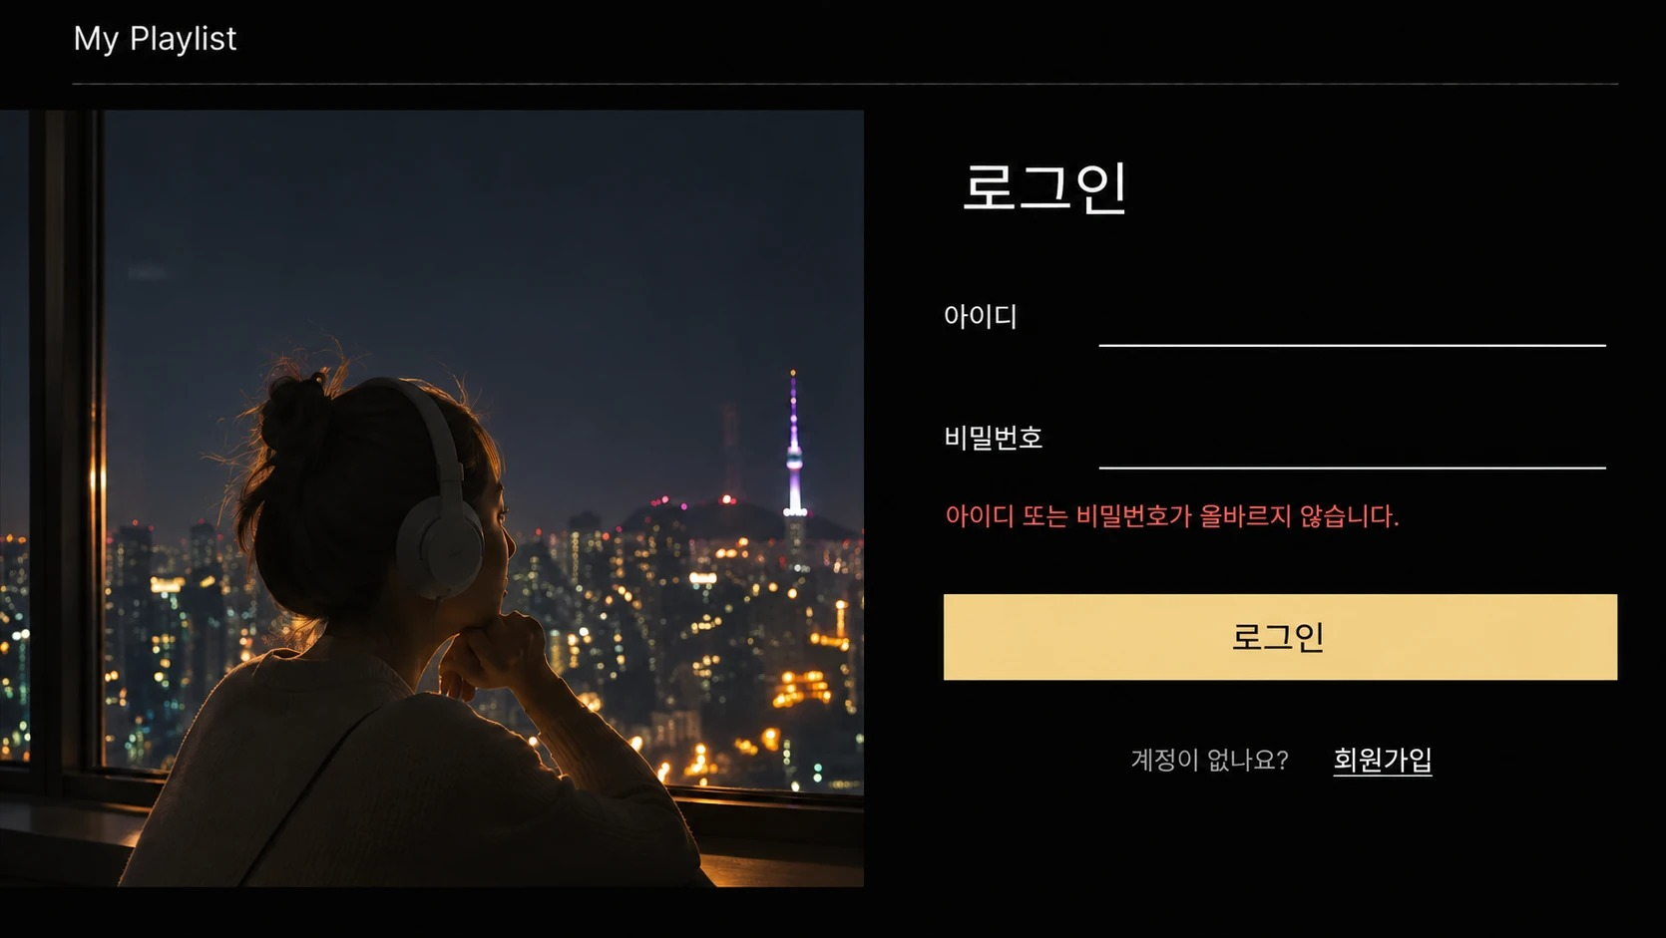
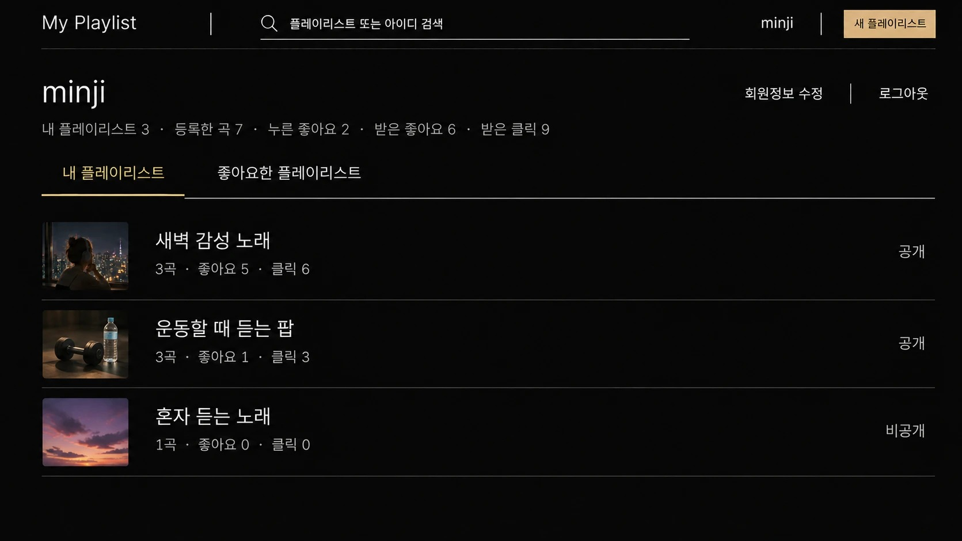
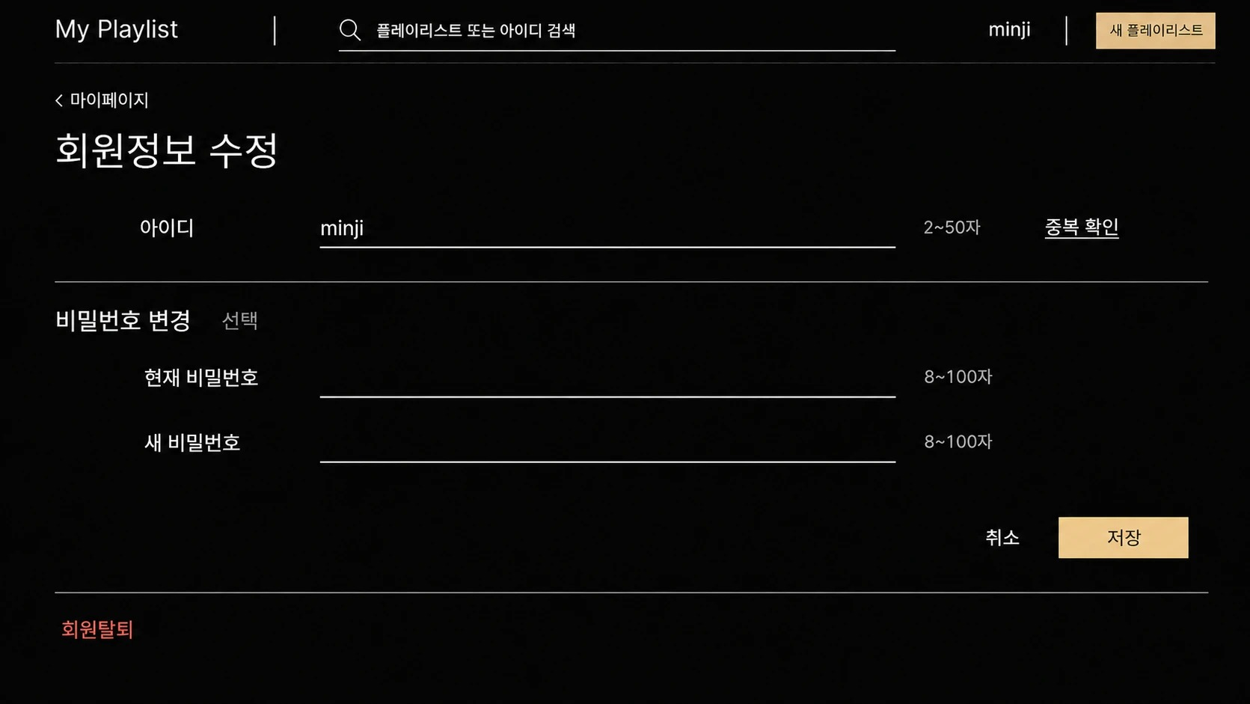
화면은 둘러보기, 만들기, 회원 세 흐름으로 구성됩니다
둘러보기
(비회원 가능)
메인
검색 결과
플레이리스트 상세
비공개 차단
만들기 (회원)
플레이리스트 만들기
곡 추가
곡 정보 수정
삭제 확인
회원
회원가입
로그인
마이페이지
회원정보 수정
3

Slide 4
메인 화면은 가장 인기 있는 플레이리스트를 먼저 보여 줍니다
역할
비회원도 바로 볼 수 있는 첫 화면으로, 서비스의 인기 콘텐츠를 보여 줍니다.
주요 기능
회원, 플레이리스트, 클릭, 좋아요 전체 통계
최신순, 좋아요순, 클릭순 정렬
1위를 HOT으로 고정
나머지를 4개씩 페이지로 표시
연결 API
GET /api/playlists?sort=&page=&size=&offset= · GET /api/statistics/users/count · GET /api/statistics/playlists/count, views, likes
4

Slide 5
검색 화면은 제목과 아이디로 공개 플레이리스트를 찾습니다
역할
원하는 플레이리스트나 특정 회원의
목록을 찾는 화면입니다.
주요 기능
제목과 아이디 함께 검색
비공개 플레이리스트 제외
결과 수 표시, 3가지 정렬
결과를 누르면 상세로 이동
연결 API
GET /api/playlists?keyword=&sort=&page=&size=
5

Slide 6
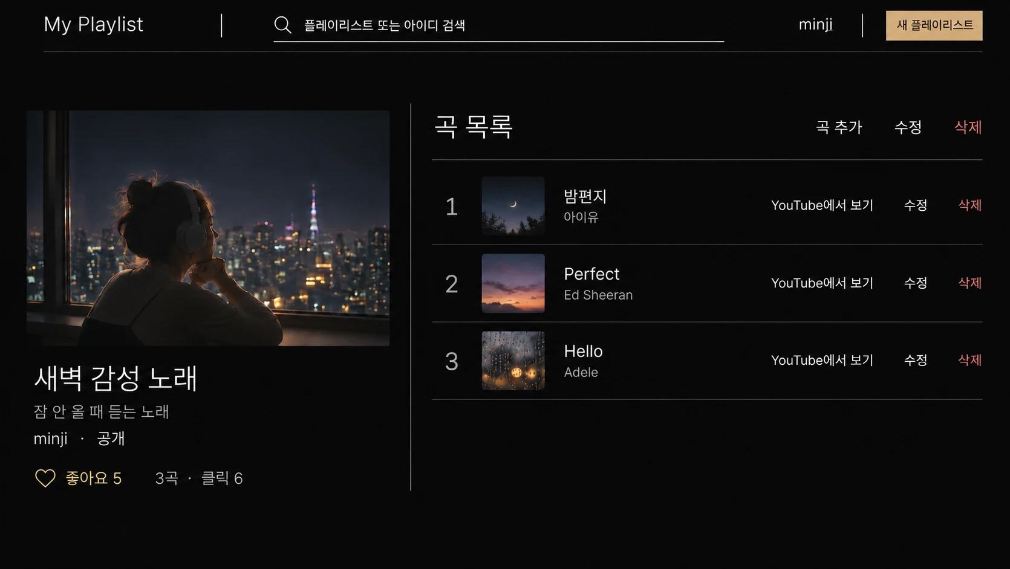
상세 화면은 사용자 권한에 따라 버튼이 달라집니다
역할: 플레이리스트의 곡을 보고 YouTube로 연결합니다. 열 때마다 클릭 수가 기록됩니다. API: GET /api/playlists/{id}, /likes
소유자
비로그인
곡 추가, 수정, 삭제 버튼 표시
좋아요, 곡별 수정·삭제
YouTube에서 보기 버튼으로 이동
곡 목록과 YouTube 이동만 가능
로그인 안내 문구 표시
수정·삭제 버튼 숨김
6

Slide 7
곡 추가 화면은 YouTube 검색 결과를 플레이리스트로 옮깁니다
역할: 플레이리스트의 내용을 채우고 관리합니다. API: GET /api/youtube/search, POST·PUT·DELETE /tracks, PATCH /tracks/order
음악 검색과 곡 추가
곡 정보 수정
서버를 거쳐 YouTube 검색
현재 곡 목록을 함께 표시
손잡이를 끌어 순서 변경
곡 제목과 가수 수정
영상 ID는 읽기 전용
추가하기 전에도 같은 창으로 수정
7

Slide 8
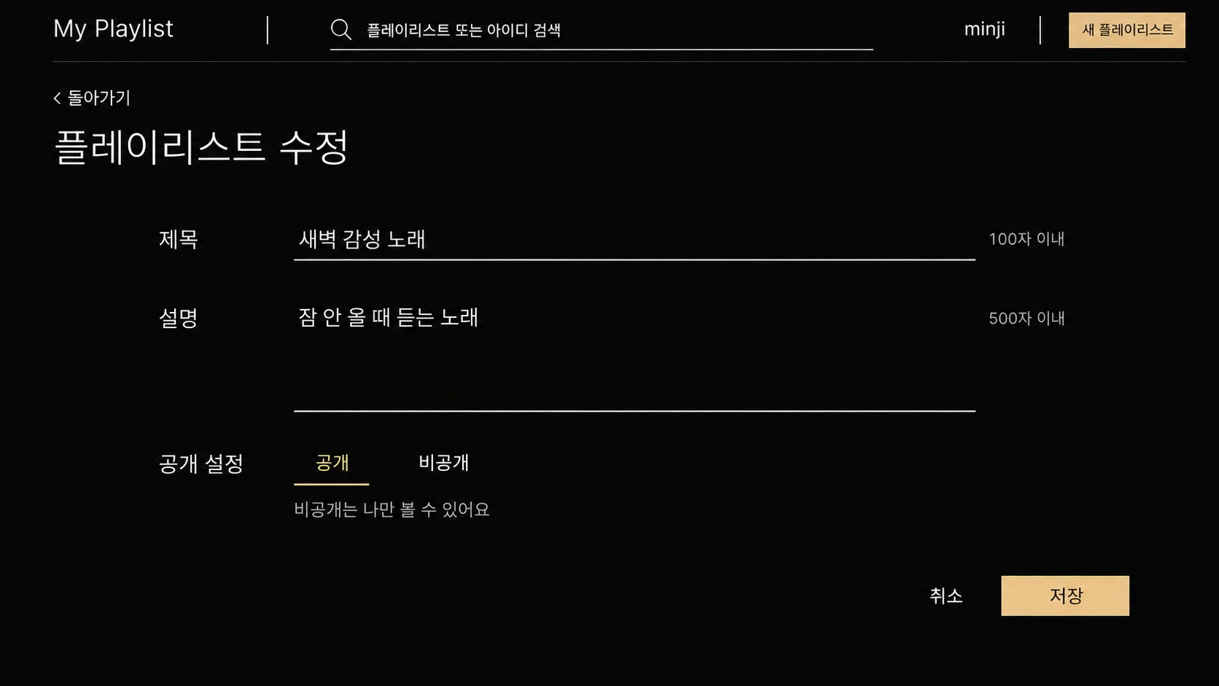
플레이리스트 입력 화면은 생성과 수정을 같은 형식으로 처리합니다
역할: 플레이리스트의 기본 정보와 공개 범위를 정합니다. API: POST /api/playlists, PUT /api/playlists/{id}
새 플레이리스트
플레이리스트 수정
제목 100자, 설명 500자 이내
공개 또는 비공개 선택
만든 뒤 상세 화면으로 이동
기존 값을 채워서 표시
소유자만 수정 가능
저장 후 상세 화면으로 복귀
8

Slide 9
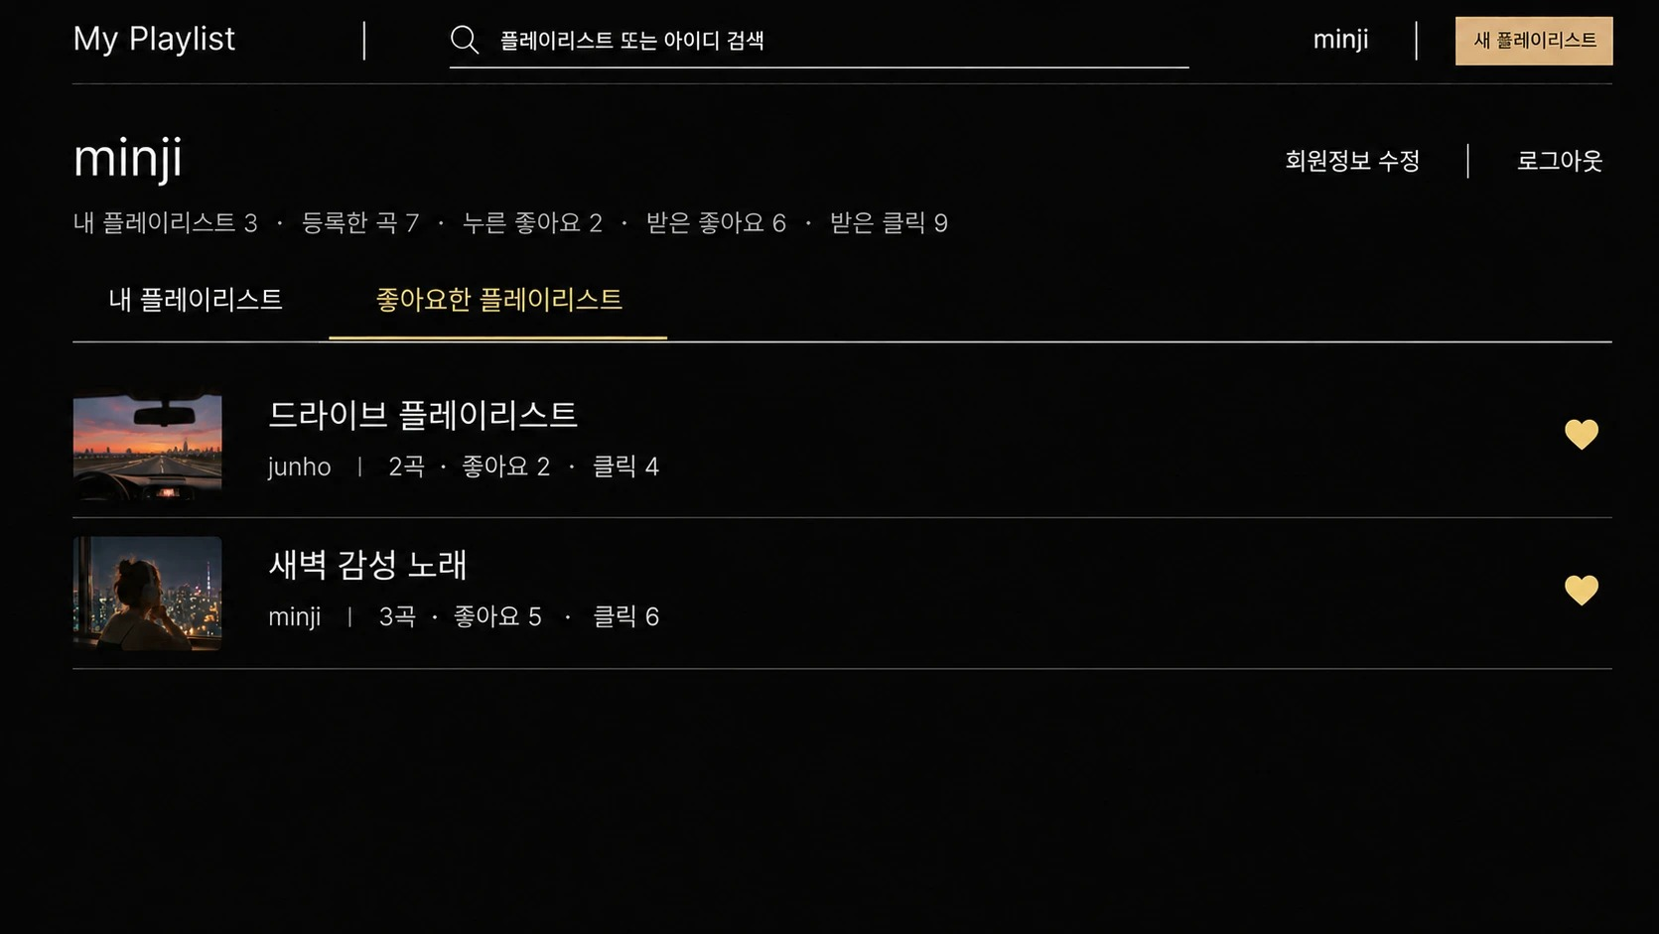
마이페이지는 내 활동을 한곳에서 관리합니다
역할: 회원 본인의 콘텐츠와 활동을 확인합니다. API: GET /api/users/me/playlists, /api/users/me/likes, /api/statistics/users/me
내 플레이리스트
좋아요한 플레이리스트
비공개 포함 전체 목록
공개·비공개 상태 표시
활동 통계 5가지 표시
내가 좋아요한 목록
만든 사람 아이디 표시
비공개로 바뀐 남의 목록은 제외
9

Slide 10
회원가입과 로그인은 같은 구도로 구성했습니다
역할: 회원 기능을 이용하기 위한 계정을 만들고 인증합니다. API: POST /api/users/signup, /login, GET /check-name
회원가입
로그인
아이디 중복 확인
아이디 2~50자, 비밀번호 8~100자
비밀번호는 해시로 저장
아이디와 비밀번호로 로그인
실패하면 오류 문구 표시
성공하면 쿠키로 로그인 유지
10

Slide 11
회원정보 수정 화면은 계정 정보와 탈퇴를 관리합니다
역할
본인의 아이디와 비밀번호를 바꾸고
탈퇴할 수 있는 화면입니다.
주요 기능
아이디 변경과 중복 확인
현재 비밀번호 확인 후 변경
본인만 수정 가능
회원탈퇴 버튼 구분 표시
연결 API
GET /api/users/check-name · PUT /api/users/{userId} · DELETE /api/users/{userId}
11

Slide 12
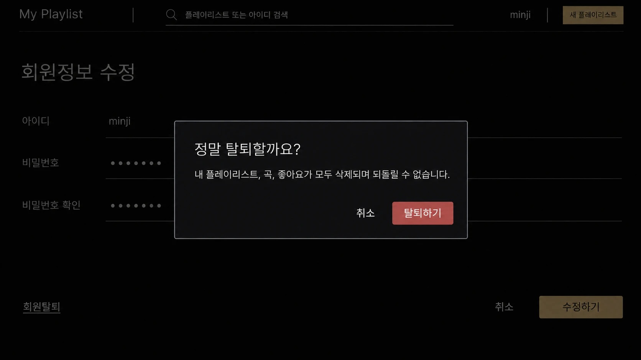
되돌릴 수 없는 작업은 확인 창으로 한 번 더 묻습니다
역할: 실수로 데이터를 잃지 않도록 막습니다. API: DELETE /api/playlists/{id}, DELETE /api/users/{userId}
플레이리스트 삭제
회원탈퇴
곡, 좋아요, 클릭 기록 함께 삭제
취소하면 그대로 유지
플레이리스트, 곡, 좋아요 삭제
남긴 클릭 수는 통계에 유지
12

Slide 13
비공개 플레이리스트는 만든 사람만 볼 수 있습니다
역할
권한이 없는 사용자가 비공개
플레이리스트를 열었을 때
이유를 안내합니다.
주요 기능
403 응답을 안내 화면으로 표시
목록으로 돌아가기 제공
곡과 설명은 표시하지 않음
연결 API
GET /api/playlists/{playlistId} → 403 Forbidden
13

Slide 14
시안의 기능은 서버와 WPF 클라이언트에 구현하여 검증했습니다
대상 | 방법 | 결과
서버 API 30개 | 임시 DB에서 스크립트로 전체 실행 | 검사 166개 통과
회원, 플레이리스트, 곡 CRUD | Postman Runner로 실행 | 요청 38개, 테스트 57개 통과
DB와 더미 데이터 | 테이블 생성, 더미 49행, 쿼리 15개 묶음 | 기대 결과 확인
WPF 클라이언트 | 임시 DB와 서버에서 UI 자동화로 실행 | 83개 중 79개 통과
WPF 실패 4개는 자동화 도구가 아이디의 밑줄을 빼고 읽은 비교 항목이며, 캡처 화면에는 아이디가 정상으로 표시됩니다.
남은 확인 사항
YouTube 할당량 초과(503)와 응답 시간 초과(504) 화면 재현
YouTube에서 보기 버튼의 브라우저 이동 확인
요구사항 명세서의 "웹 앱" 문구를 WPF로 수정
14

